Slide 1
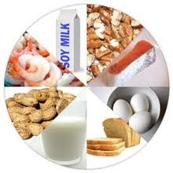

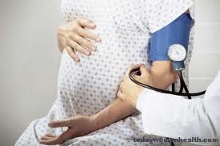
المحاضرة الاولى
(تغذية المجتمع)
د.ناهد رمضان

Slide 2

المجتمع:
*هم الناس الذين يشاركون نفس الاهتمامات ويشعرون بانهم ينتمون بعضهم الى البعض.
*وعادة يشترك الناس في المجتمع في قيم واحدة وتاريخ واحد وديانة واحدة وسلوكيات سوية ومعتقدات
سياسية.

Slide 3
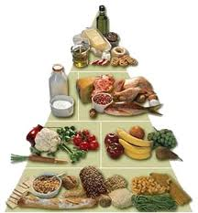
التغذية:
هي مجموعة العمليات الحيوية التي تحدث للطعام بمجرد دخولة للفم الى ان يتم تبسيطة لعناصر بسيطة جدا
يسهل على الجسم امتصاصها ودخولها للدورة الدموية ومن ثم تحصل التغذية للجسم.

Slide 4
لمحة تاريخية عن نشاة علم تغذية المجتمع:
*خلال القرنين السابع والثامن عشر ظهرت مشكلات عديدة في مجالي التغذية والصحة العامة في اوروبا.
*لم تتوفر في ذلك الوقت برامج فعليه لعلم التغذية وانما كان يتم تتبع المشكلات ومسبباتها وايجاد الحلول لها.
*في منطقة الشرق كان بعض سلاطين الدولة العثمانية يقدم (لتنابل السلطان)وجبات الطعام.
*في بداية القرن التاسع عشر ظهرت في اوروبا وامريكا الشمالية برامج صغيرة لتصحيح حالات سوء التغذية.
*في عام 1921 اوصت منظمة الصحة العامة الامريكية بعمل برامج لتغذية الطفل وعمل برامج تثقيفية من قبل
المنظمة نفسها بالتعاون مع مدرسة للتغذية .
*خلال سنوات الحربين العالميتين الاولى والثانية تم تعيين اختصاصي للتغذية.

Slide 5
*مع نهاية حرب العالمية الثانية ظهر اهتمام بالتغذية في اوروبا وامريكا وكانت هناك عدة توصيات لوضع برامج جديدة في مجال تغذية المجتمع واستخدام اختصاصي تغذية مرخص ومعتمد.
حقل تغذية المجتمع:
هو عبارة عن نظام يتم فيه تفاعل بين اختصاصي تغذية المجتمع من جهة وبين المجتمع من جهة اخرى.
*يستند هذا الحقل على مجموعة من العلوم اهمها : علم تغذية الأنسان بشكل رئيسي بالأضافة للعلوم الأخرى كالعلوم الطبية الأساسية والعلوم المساندة.
*هناك امتداد واسع لخط الصحة والمرض ويشمل هذا الامتداد :
الوضع االسليم ثم السليم القلق ثم بداية المرض والمرض البسيط والمرض الحاد واخيرا المرض المزمن.
*تهدف برامج تغذية المجتمع اولا الى الوقاية من الامراض ثم تامين صحة جيدة.

Slide 6
تتم الوقاية والرعاية على ثلاث مراحل:
المرحلة الاولى:الرعاية او الوقاية الاولية التي تعنى بالتأثير المباشر على سبب المرض
المرحلة الثانية:تشخيص المرض والتعرف عليه.
المرحلة الثالثة:العلاج والتاهيل.

Slide 7

نظام تغذية المجتمع:
1-يشمل النظام العام والشامل لمدخلات ومخرجات الانتاج الغذائي.
2-يشمل فئات المجتمع التي تستهلك الغذاء .
3-يشمل العوامل التي تؤثر على المتاح والمستفاد منه.
4-يشمل المؤشرات التي تستخدم لتقييم هذا المتاح.
5- يشمل النتائج التي تترتب مباشرة على جسم الشخص .

Slide 8
حل المشكلات التغذوية والصحية في المجتمع
فريق العمل الاختصاصي
المجتمع
نظام تغذية المجتمع

Slide 9

خصائص حقل تغذية المجتمع:
اولا:يشمل فريق العمل في حقل تغذية المجتمع ,اختصاصي تغذية المجتمع كقائد الفريق بالاضافة الى اعضاء الفريق من الحقول الاخرى مثل,اختصاصي الصحة واختصاصي اجتماعي ونفسي واداري وغيره.
ثانيا:المجتمع المستهدف :
أ-خصائص المجتمع.
ب-المجموعات المستهدفة لخدمات تغذية المجتمع.

Slide 10
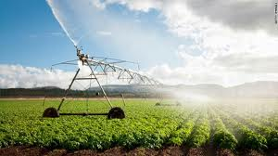

أ-اهم خصائص المجتمع التي يجب الالمام بها هي:
-الخصائص الديموغرافية.
-الخصائص الاجتماعية.
-الخصائص الاقتصادية.
-الخصائص الثقافية والزراعية.
-الخصائص التعليمية.
ب-انواع المجموعات التي يشملها المجتمع:
1-مجموعات سكانية حسب العمر البولوجي.
2- مجموعات سكانية حسب التقسيم التغذوي.

Slide 11

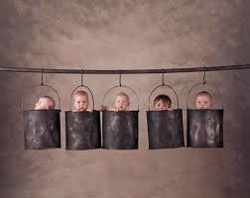
3-المجموعات الحساسة او المعرضة للخطر:
وتشمل جميع المجموعات التي تتعرض بسرعة لامراض سوء التغذية بسبب تواجدها في مرحلة نمو او مرحلة تكوين انسجة جديدة
وان أي نقص في العناصر التغذوية قد يؤثر على هذه المجموعات بشكل اسرع من المجموعات الاخرى.
وتشمل مايلي مجموعة الاطفال الرضع والصغار ومجموعة اليافعين ومجموعة الحوامل والمرضعات.

Slide 12
4-المجموعات الاجتماعية-الاقتصادية:
صنفت هذه المجموعة بناء على الخصائص الاجتماعية والاقتصادية والمستوى التعليمي والثقافي والسياسي
للاسرة الى مايلي:
المجموعات البائسة او المعدومة
مجموعات ذات مستوى اجتماعي اقتصادي منخفض
مجموعات ذات مستوى اجتماعي اقتصادي متوسط
مجموعات ذات مستوى اجتماعي اقتصادي عالي

Slide 13
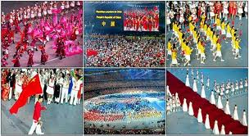
5-مجموعات الامراض التغذوية والحميات العلاجية:
تشمل المجموعات السكانية التي يجمعها مرض تغذوي مشترك او حمية تغذوية علاجية مشتركة.
مثال ذلك: مجموعة مرضى السكري بنوعية.
-مجموعة مرضى القلب.
-مجموعة مرضى الجهاز الهضمي.
6- المجموعات الوظيفية:
تشمل جميع الافراد الذين يمارسون مهنة واحدة ويحتاجون برنامج خاص بهم بناء على احتياجات الوظيفة
مثل: مجموعة الرياضيين ومجموعة الجنود.

Slide 14
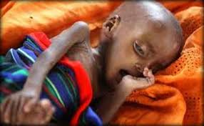
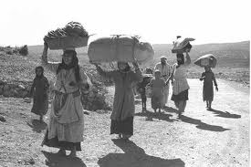
7- المجموعات الخاصة:
تشمل بعض الفئات التي لها صفات خاصة بها مستثناه عن الوضع العاادي .
مثل: مجموعة السجناء ومجموعة المتشردين.
8- مجموعة ضحايا اللجوء القسري والنكبات والمجاعات:
وتشمل المجموعات السكانية التي فقدت بصورة فجائية ممتلكاتها وحقوقها وامكانية العمل او المسكن والتغذية السليمة .
مثل : المهاجرين او اللاجئين لجوء قسري وضحايا النكبات.

Slide 15
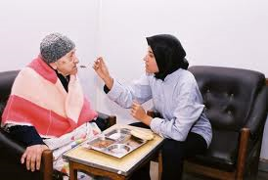
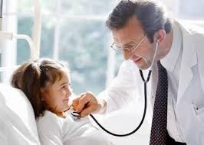
ثالثا:
*برامج تغذية المجتمع التي تستخدم في حل مشكلات التغذية او في عملية التدخل التغذوي من خلال برامج تغذية المجتمع بالوقاية والرعاية والعلاج ثم التاهيل.
*تقسم برامج تغذية المجتمع حسب المجال الميداني للنشاطات الى مايلي:
مجالات وحقول تغذية المجتمع:
1-الوقاية.
2-الرعاية.
3-العلاج.
4-التاهيل.
5-تقييم الوضع التغذوي.

Slide 16
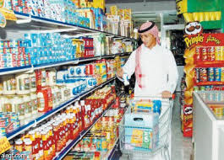

العلاقة بين المستهلك والمنتج:
*المستهلك يسعى لياكل اكل بدون اية مخاطر ويستخدم الخواص الحسية من نظر وشم وملمس لتمييز جودة الطعام
*المنتج يسعى لناكل اكل بالمخاطر وان كان اقل خطر فهو مثلا يضيف المواد الحافظة للحليب ليستمر لفترة اطول.

Slide 17

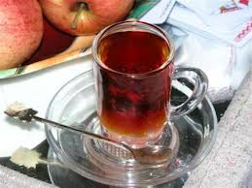
التعرف على المشاكل الغذائية في المجتمع:
وتتم فيما يلي :
1- تحديد المشاكل الغذائية في المجتمع.
2-تحديد المشاكل الغذائية ذات الاولوية والتي لها تاثير مباشر على الفئات الحساسة .
3-التعرف على اسباب المشكلة وابعادها وحجمها والعوامل المرتبطة بها.
4-وضع خطة تعمل لمكافحة المشاكل التغذوية.
5-تنفيذ خطة العمل.
6- تقييم ماتم عمله.
7-مراجعة الخطوات والتدابير في خطة العمل بناء على التقييم.

Slide 18
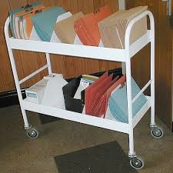
اولا: جمع المعلومات لتحديد المشاكل التغذوية واسبابها:
وهناك ثلاث طرق لجمع المعلومات:
أ-استخدام سجلات و وثائق في جمع المعلومات :
*تعتبر هذه الطريقة اسرع الطرق للحصول على المعلومات
*لاتصلح هذه الطريقة الا في المجتمعات التي لديها سجلات منتظمة
*تعتبر السجلات الصحية اهم السجلات للتعرف على الحالة التغذوية بالمجتمع.

Slide 19

ب-الملاحظة:
*وتستخدم للتعرف على بعض الجوانب المرتبطة بالمشكلة التغذوية في حالات الطوارئ والتقييم السريع.
*يجب ان يكون الشخص الذي يقوم بالملاحظة ذا خبرة كافية وان تجري الملاحظة بدقة.
*يجب ان يقرر مقدما الاشياء التي يجب ملاحظتها وكيف تلاحظ.
*ان تكون الملاحظة في لالأوقات المناسبة.
*لا يمكن الحكم على الوضع التغذوي بزيارة واحدة للسوق او زيارة لمنزل بل يجب ان تكون الزيارات لأكبر عدد ممكن من افراد المجتمع وفي اوقات مختلفة.

Slide 20
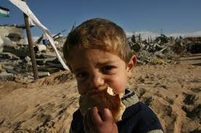
ج-المسوح التغذوية:
تعتبر من الطرق الهامة واذا تم تصميم المسوح بالطريقة السليمة وكانت العينة ممثلة للمجتمع المراد مسحة
فان ذلك يعطي نتائج دقيقة.
*بعض الامثلة للاسباب المؤدية الى حدوث مشاكل التغذية:
1-العادات الغذائية الخاطئة في اعداد الطعام .
2-الفقر وضعف الدخل الاسري.
3- نقص الوعي الغذائي والصحي.
4-الكوارث الطبيعية.
5- الحروب والمجاعات.
6-التدخين ومخالطة المدخنين.

Slide 21
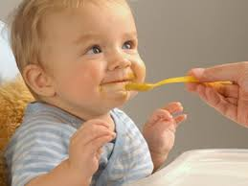
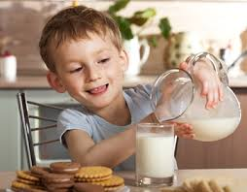
الاشخاص المعرضون لخطر الاصابة بسوء التغذية :
وهم الاطفال مابين الستة اشهر والثلاث سنوات والنساء الحوامل والمرضعات واطفال البلدان النامية.
ثانيا:وضع خطة عمل لمكافحة المشكلة التغذوية :
ان أي خطة يجب ان تحتوي على النشاطات التاليه:
-الأهداف.
-الأنشطة والمستلزمات لتنفيذها.
-تحديد الافراد المشاركين في تنفيذ الخطة.
-توزيع الوظائف والمهام .
-وضع الخطة في برنامج زمني.

Slide 22

ثالثا:التقييم:
*كلما كانت الاهداف واضحة وعملية فان عملية التقييم ستكون سهلة.
*التقييم يساعدنا في معرفة الانشطة والاعمال التي ستؤدي الى تحقيق الاهداف المرجوه والانشطة التي لن تساعد في تحقيق الاهداف.
*ان التقييم يساعد على تجنب العديد من الاخطاء وعدم تكرارها ويساعد ايضا في توفير الوقت والماء.
*تقييم يتم بعدة طرق عن طريق الملاحظة واراء الافراد المشاركين في تخطيط الانشطة وعن طريق الدراسة الميدانية.
*لايمكن ان يتم التغيير بصورة جيدة مع غياب معلومات اولية عن المشكلة واسبابه.

